Slide 1
E-POLICY
(IPU-Istruzione per l’uso)

Slide 2
L’Epolicy rappresenta per l'Istituto Comprensivo "Erodoto", un programma strategico volto a regolamentare l'uso delle tecnologie digitali e della rete all'interno della comunità scolastica. Esso stabilisce linee guida per garantire la sicurezza online, la protezione dei dati personali e la promozione delle competenze digitali tra studenti e personale. Inoltre, funge da raccordo tra le normative vigenti e le pratiche educative, mirando a un uso consapevole e responsabile delle tecnologie

Slide 3
L'istituto intende attuare le seguenti misure per garantire la tutela della privacy e il diritto alla riservatezza:
•Implementazione di procedure di identificazione e autenticazione informatica degli utenti.
•Formazione regolare per docenti e personale sulla privacy e sicurezza dei dati.
•Adottare politiche per prevenire fenomeni di cyberbullismo e sexting.

Slide 4
Le Procedure da attuare

Slide 5
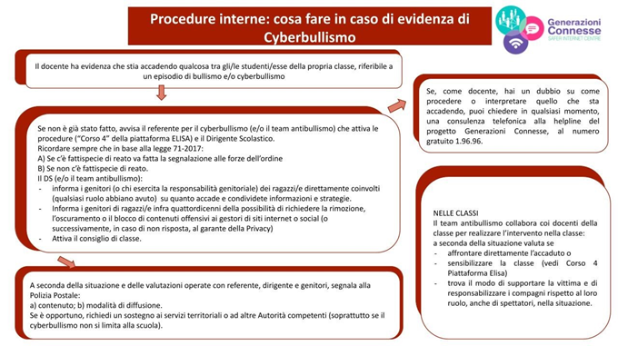

Slide 6
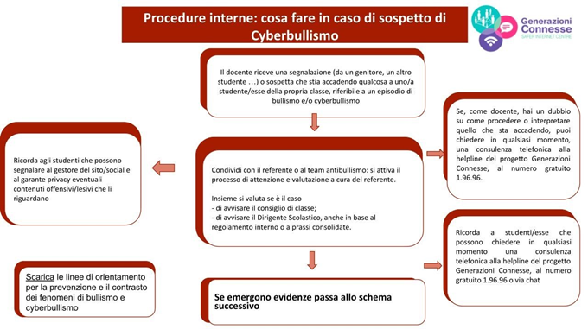

Slide 7
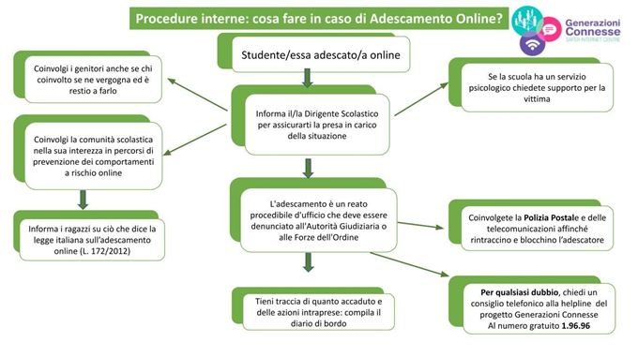

Slide 8
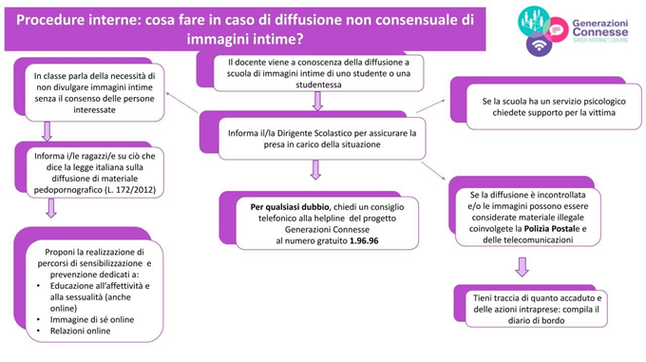

Slide 9
La scuola mette a disposizione dei docenti:
. Modulo di segnalazione per docenti, genitori e alunni;
. Indirizzo mail e numero di telefono dedicato esposto in ogni aula dell'istituto;
. Cassetta di raccolta segnalazioni ubicata nell'androne dei diversi plessi;
.Sportello di ascolto e consulenza psicopedagogica;
. Referente per il Bullismo e Cyberbullismo e Gruppo di lavoro integrato, con supervisione del DS.

